Slide 1
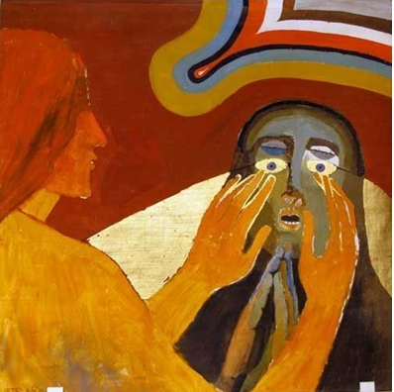
Ti prego, o Dio, per i miei occhi. Siano capaci di vedere da vicino e da lontano, ciò che è evidente e ciò che è nascosto, chi è sul palcoscenico e chi sta dietro le quinte. Leggano nelle righe e tra le righe, nei corpi e nelle menti, nei cuori e nelle anime. Sappiano guardare la meta prima degli ostacoli, il bene prima del male, le persone prima delle cose. Riempili di luce, perché siano specchio della tua Luce.

